Slide 1
СТАНДАРТИЗАЦИЯ
Медицинские маски

Slide 2
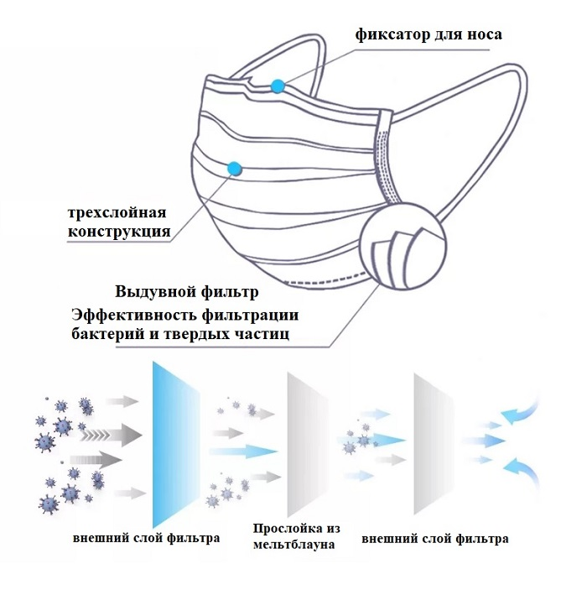
Объекты стандартизации для медицинских масок
Размеры и форма маски
Материал фильтрации
Сопротивление дыханию
Гипоаллергенность и безопасность материалов
Прочность и надежность конструкции
Уровень бактериальной фильтрации
Проницаемость частиц
Влагоотталкивающие свойства
Стерильность (если требуется)
Упаковка и маркировка

Slide 3

Польза для производителя от соблюдения международных стандартов (EN 14683, ASTM F2100)
Возможность выхода на международные рынки и увеличение объема продаж
Повышение доверия покупателей и деловых партнеров к продукции
Снижение рисков отказа в таможенном оформлении и продажах из-за несоответствия требованиям
Оптимизация производственных процессов, улучшение качества продукции
Повышение конкурентоспособности и бренда на рынке
Возможность пройти сертификацию
и получить официальное подтверждение качества

Slide 4
Польза для потребителя и государства
Потребитель
Получает гарантию качества, безопасности и эффективности масок для защиты здоровья
Повышается уровень защиты от инфекций и снижение риска распространения заболеваний
Защита прав потребителей за счет наличия официальных стандартов и сертификации

Slide 5
Польза для потребителя и государства
Государство
Контроль за качеством медицинской продукции на рынке
Снижение нагрузки на систему здравоохранения за счет улучшенной защиты населения
Повышение общей безопасности общественного здоровья и соответствие международным нормам
Создание условий для развития отечественного производства и экспорта

Slide 6

THE END

